Slide 1
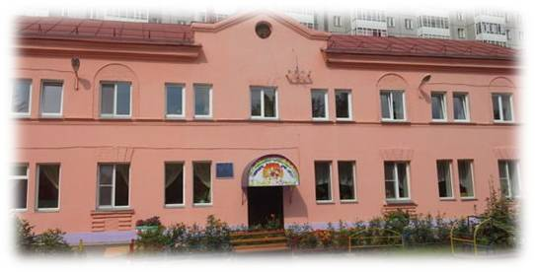
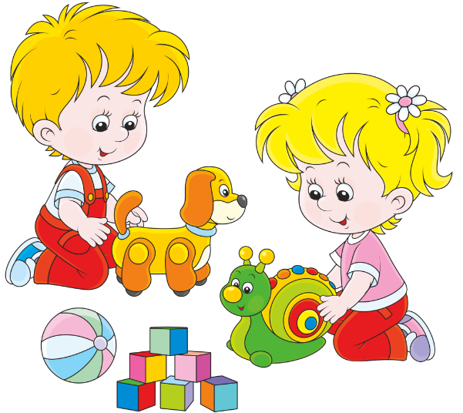
Развивающая предметно-пространственная среда
МБДОУ № 32
город Красноярск
Разновозрастная группа
Воспитатель:
Карпова Любовь Леонидовна

Slide 2
Развивающая предметно-пространственная среда обеспечивает: - максимальную реализацию образовательного потенциала пространства группы; - возможность общения и совместной деятельности детей разного возраста и взрослых, двигательной активности детей, а также возможности для уединения.
Развивающая предметно-пространственная среда разновозрастной группы:
содержательно-насыщена;
трансформируема;
полифункциональна;
вариативна;
доступна;
безопасна.

Slide 3
Центры активности детей
Центр творчества:
Уголок изодеятельности;
Театр.
Центр эмоционального комфорта.
Центр познания
включающий в себя:
Уголок безопасности дорожного движения;
Уголок конструирования;
Уголок краеведения;
Уголок «Всезнайка»
Уголок экспериментирования;
Уголок природы.
Центр
двигательной
активности.
Центр сюжетной игры.
Центры активности наполнены дидактическими материалами и оборудованием с учетом возрастных особенностей детей.

Slide 4
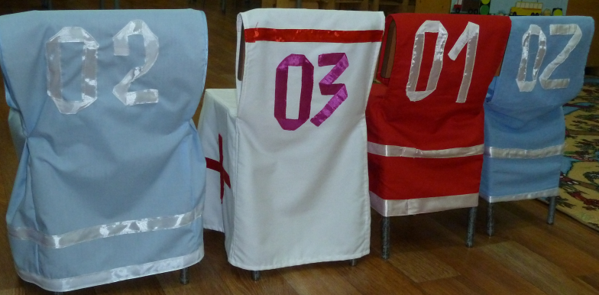
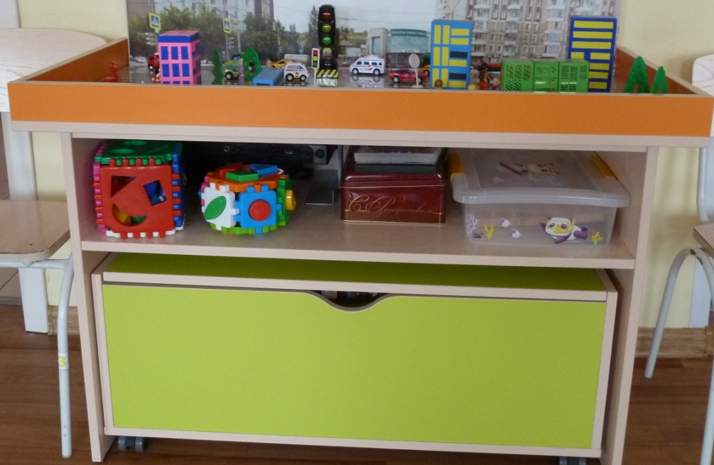
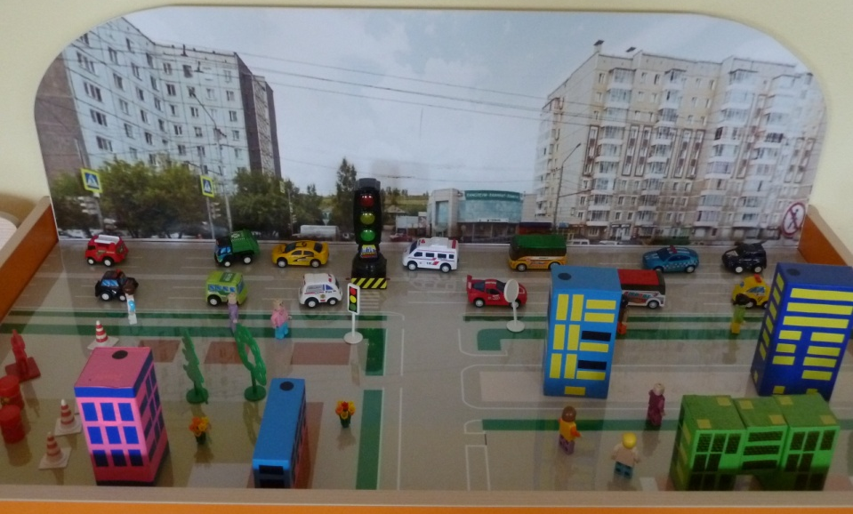
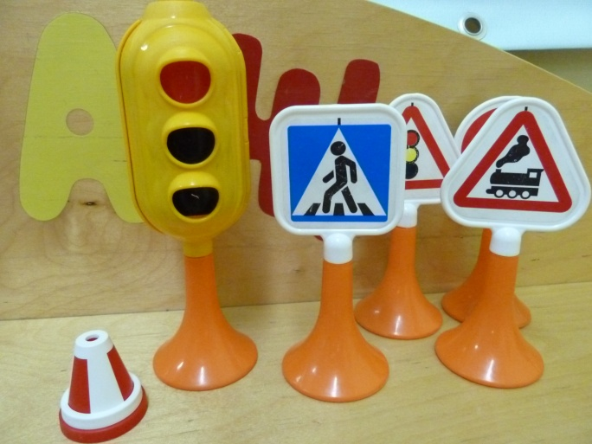
Уголок безопасности дорожного движения
Макет «Улица»;
Настольно-печатные игры;
Наборы дорожных знаков;
Альбомы, иллюстрации;
Плакаты;
Художественная литература.

Slide 5
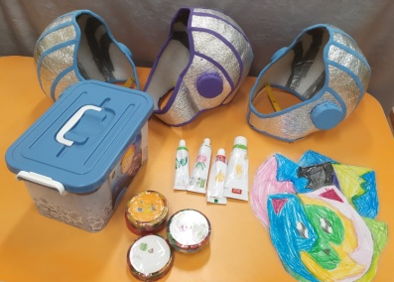
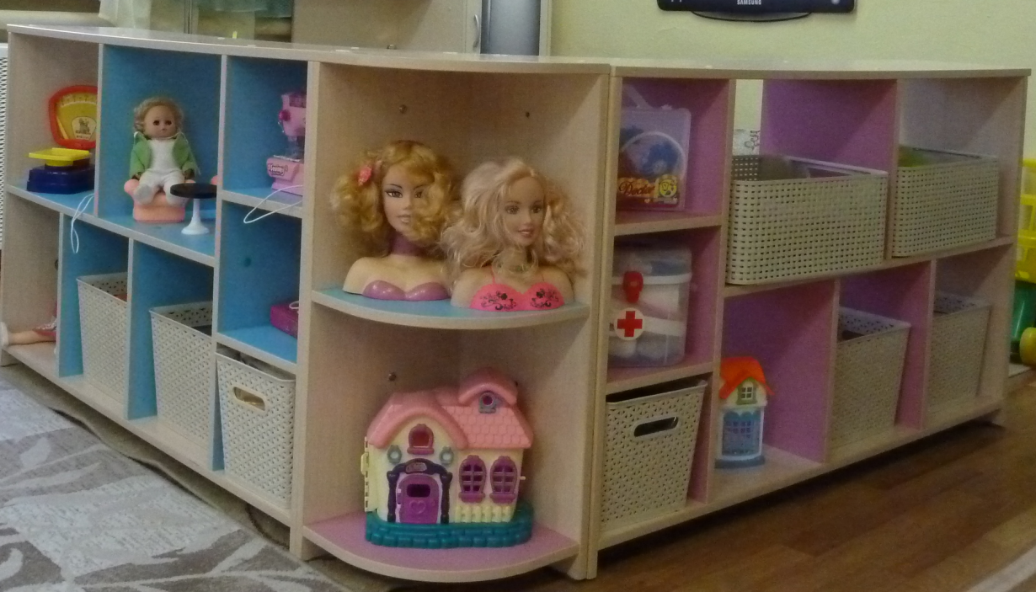
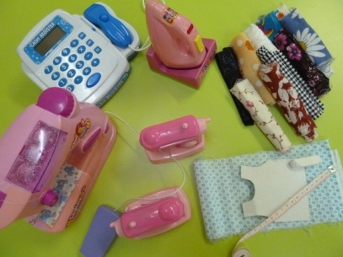
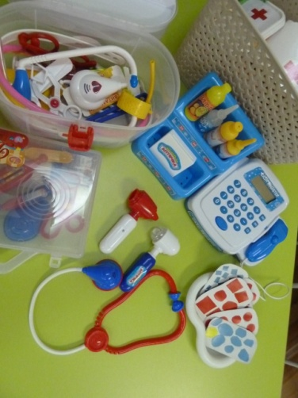
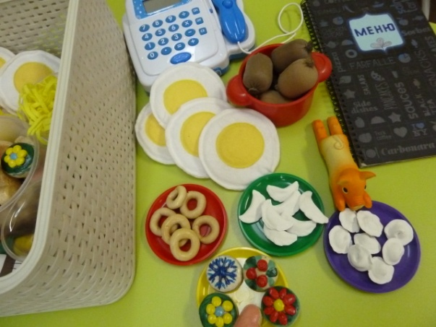
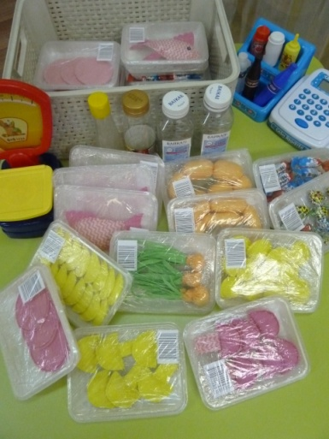
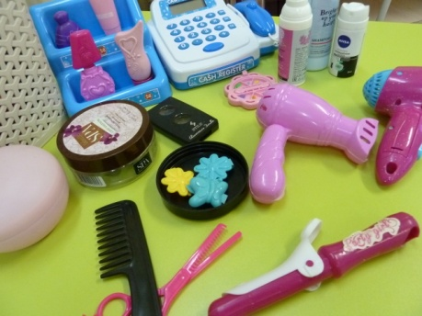
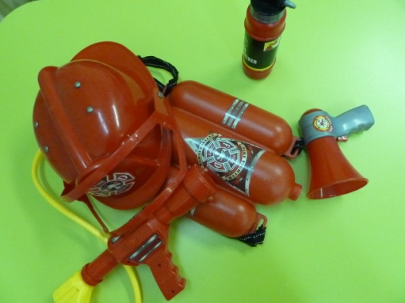
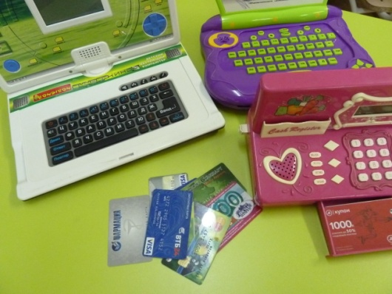
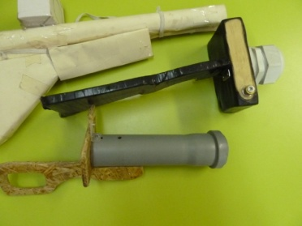
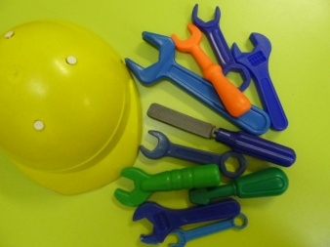
Центр сюжетной игры
Супермаркет
Швейное ателье
Парикмахерская
Кафе
Поликлиника
Ветеринарная клиника
Автомастерская
Строительство
Фотоохота
Пожарная команда
Военные игры
Космос и др.

Slide 6
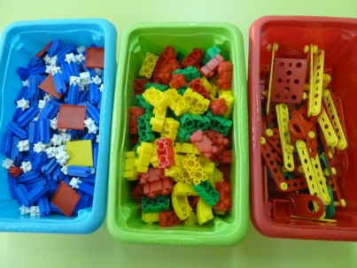
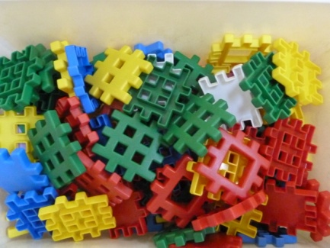
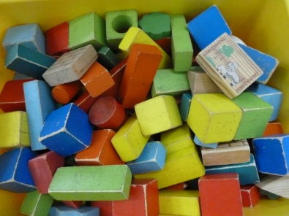
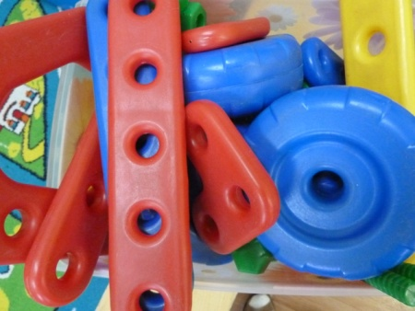
Уголок конструирования

Slide 7
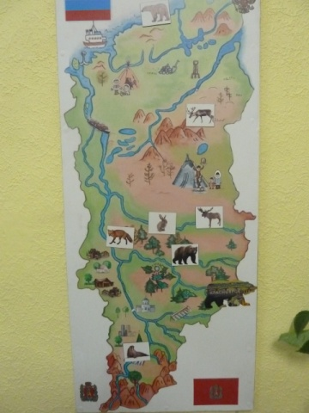
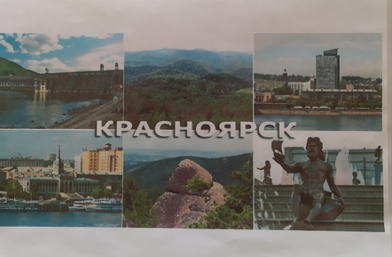
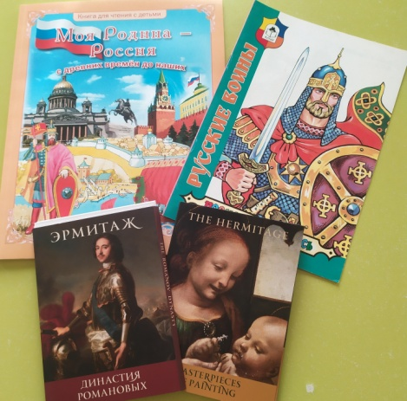
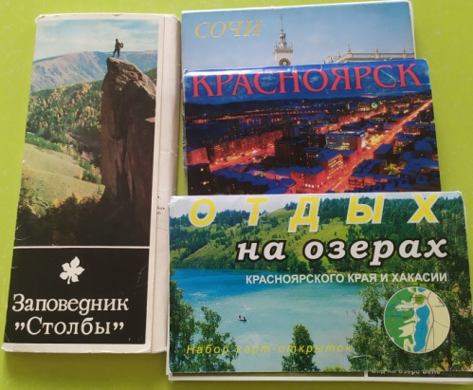
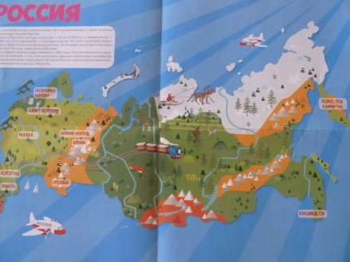
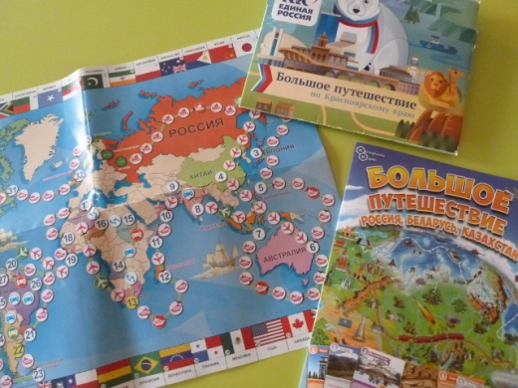
Уголок краеведения

Slide 8
Магнитная карта Красноярского края

Slide 9
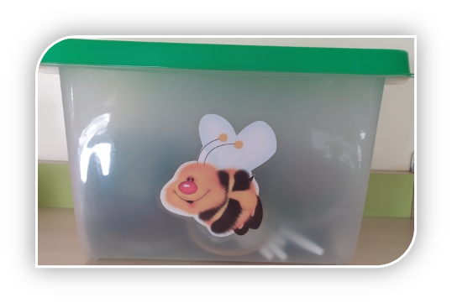
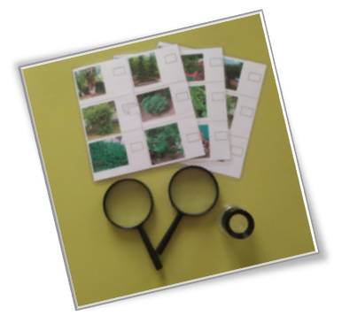
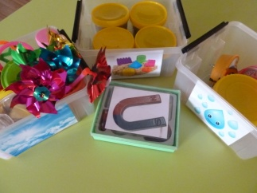
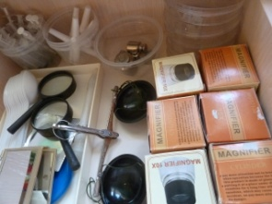
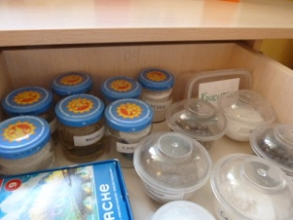
Уголок экспериментирования
STEAM лаборатория - чемоданчик с оборудованием (увеличительные стекла, лабораторная посуда, сачки, чек - листы)

Slide 10
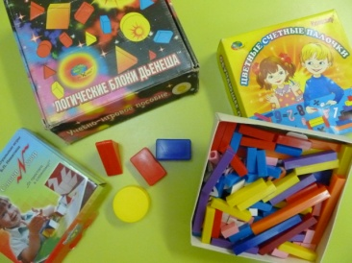
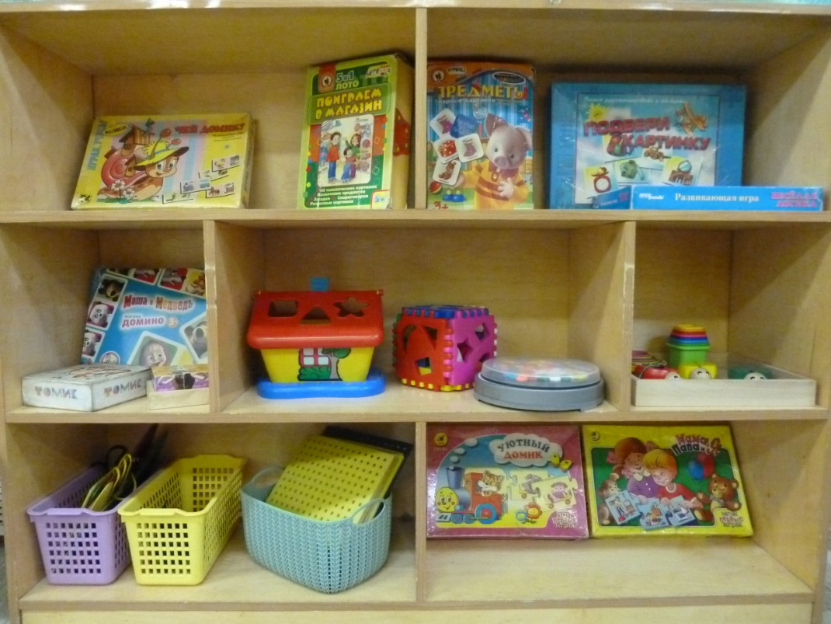
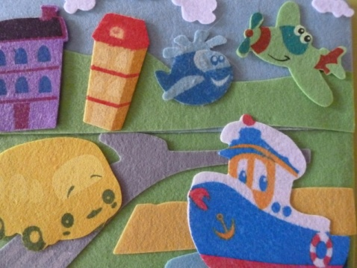
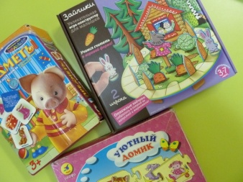
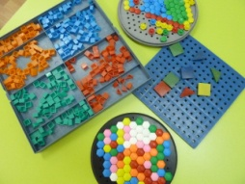
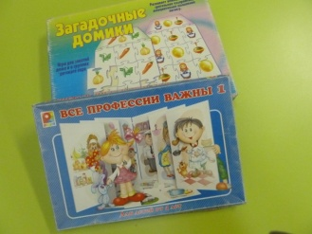
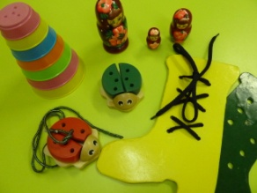
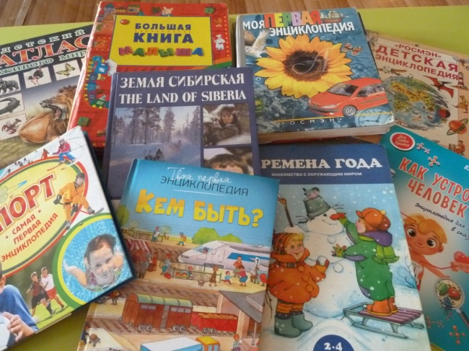
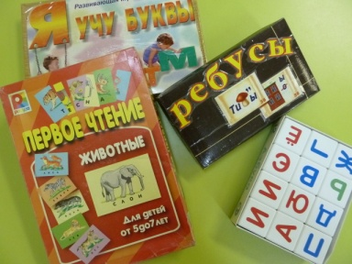
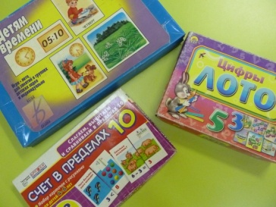
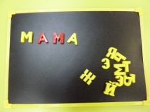
Уголок «всезнайка»
Все дидактические материалы, пособия, настольно-печатные игры по познавательному и речевому развитию составлены с учетом сложности в соответствии с возрастными особенностями детей.

Slide 11
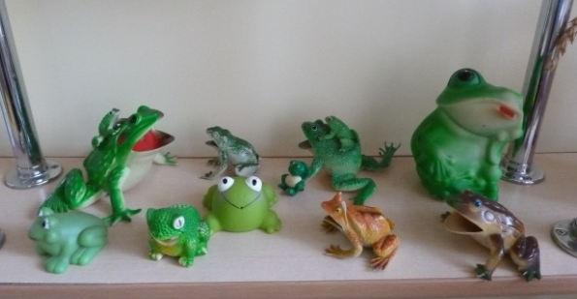
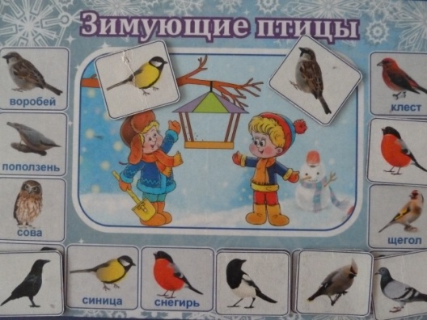
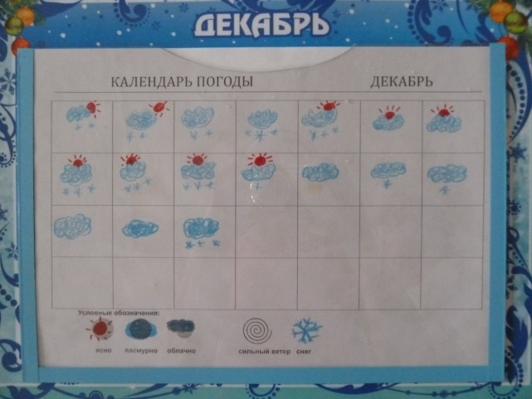
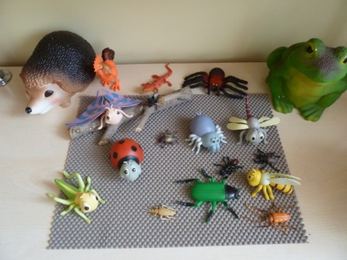
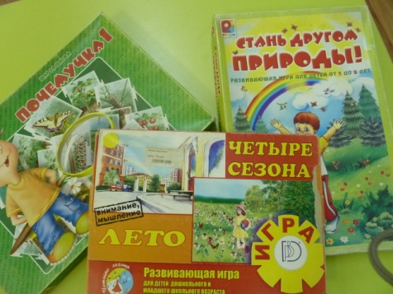
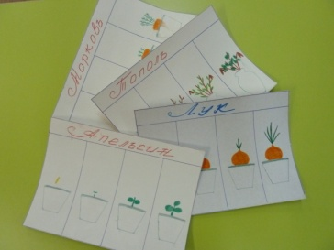
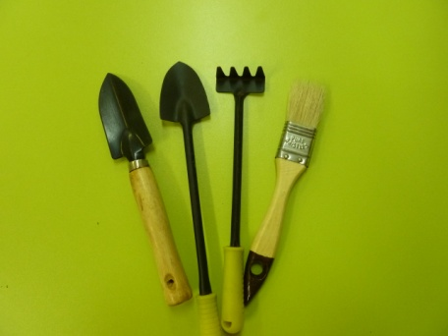
Уголок природы

Slide 12
Центр эмоционального комфорта
Центр эмоционального комфорта сочетает в себе «уголок уединения» и библиотеку, здесь можно посмотреть иллюстрации в книгах и журналах или их почитать, прослушать музыкальные книги, поиграть в шашки, послушать «шум дождя», «позвонить» маме. В библиотеке есть стенд, на котором можно разместить свой рисунок или фотографию родных людей.
В библиотеке оформляется выставка книг по календарному тематическому планированию.

Slide 13
Центр творчества
Уголок изодеятельности
Театр
Краски (гуашь, акварель, тушь);
Карандаши (цветные, простые, восковые мелки);
Бумага и картон разного цвета и фактуры;
Печати, степлеры;
Изделия народного творчества;
Алгоритмы;
волшебное зеркало для перевода картинок;
книжки-раскраски;
Пластилин, масса для лепки;
Перья, ватные палочки и др.
Платковый театр
Перчаточный театр
Ложковый театр
Пальчиковый театр
Наручный театр
Шапочковый театр
Настольный театр

Slide 14
Уголок изодеятельности

Slide 15
Театр

Slide 16
Центр двигательной активности
Атрибуты для подвижных игр, эстафет;
Тематические альбомы;
Нетрадиционное оборудование для гимнастики после сна, зрительной гимнастики.

Slide 17
Шкафы с индивидуальными полочками

Slide 18
Макетирование

Slide 19
Доска настроения
«Здравствуйте, я пришел»
Магнитно-меловая доска

Slide 20
Модули - трансформеры

